Slide 1

Трансформация предложений в пункт плана. Прилагательные.

Slide 2
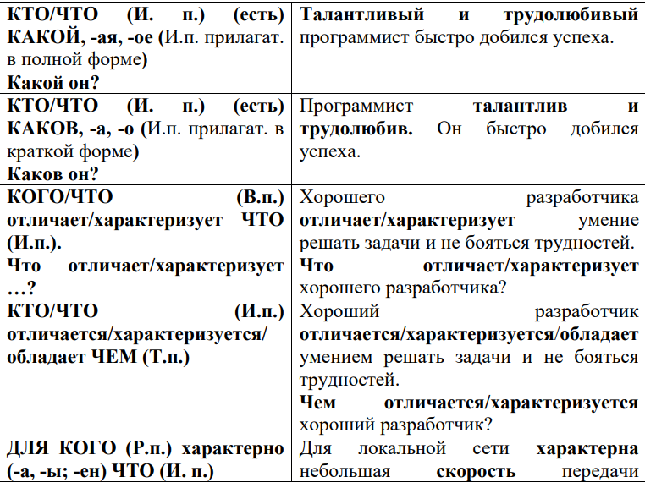
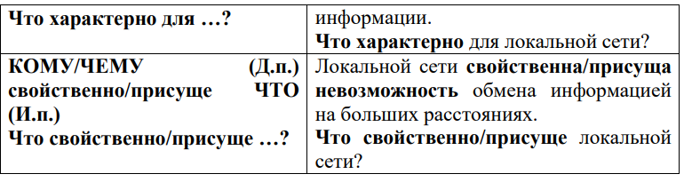
Дорогой эксперимент
Самостоятельная работа

Slide 3
Ноутбукам этой фирмы присуща быстрота процессора. / присущ быстрый процессор.
Камере свойственно чёткое изображение / свойственна чёткость изображения.
Продукты характеризуются высоким качеством.
Станция «Адмиралтейская» обладает максимальной глубиной.
Для эспрессо характерно высокое содержание кофеина.

Slide 4
Строительство сложное. = Строительство сложно.
Программу характеризует лёгкость использования.
Детские игрушки отличаются безопасностью.
Телевизор обладает интуитивно понятным интерфейсом.
Наушники этой фирмы характеризует высокая чувствительность.

Slide 5
Ноутбук
Компактный
Прочный корпус
Высокая скорость запуска
Время автономной работы от батареи от 5 часов = автономность
Производительный = производительность
Мощный процессор
Лёгкий
Объём памяти 512 Гб

Slide 6
телевизор
Качественный web-браузер
Интуитивно понятный интерфейс
Разрешение экрана
Высокое качество звука
LED или OLED-матрицей – качественная цветопередача

Slide 7
Робот-пылесос
Компактный
Бесшумный
Длительная работа без подзарядки
Мощность
Интеллектуальная навигация

Slide 8
Умные часы
Доступный бюджет
Лёгкость
Синхронизация с другими гаджетами
Красивый дизайн
Автономная работа
Сенсорное управление
Ударопрочность

Slide 9
Облачное хранилище
Облачное хранилище представляет собой систему хранения данных. Облачное хранилище характеризуется надёжностью, доступностью и лёгкостью использования. Преимуществами данной технологии является безопасность. Недостатком данной технологии является зависимость от Интернета / высокая стоимость дополнительных услуг. Облако может использоваться для передачи и синхронизации данных. Для того, чтобы получить доступ к облачному хранилищу вам необходим Интернет / необходима подписка. Существуют различные облачные хранилища: ___________, ____________, _______________. При выборе данного сервиса обращайте внимание на объём памяти в бесплатной версии и безопасность. / отзывы пользователей.

Slide 10
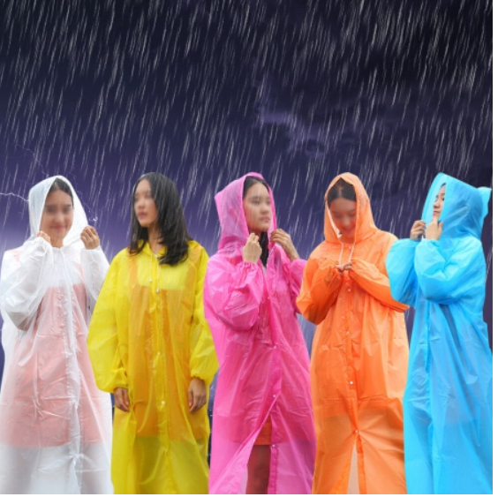
Не пропускающий воду
Водонепроницаемый – водонепроницаемость

Slide 11
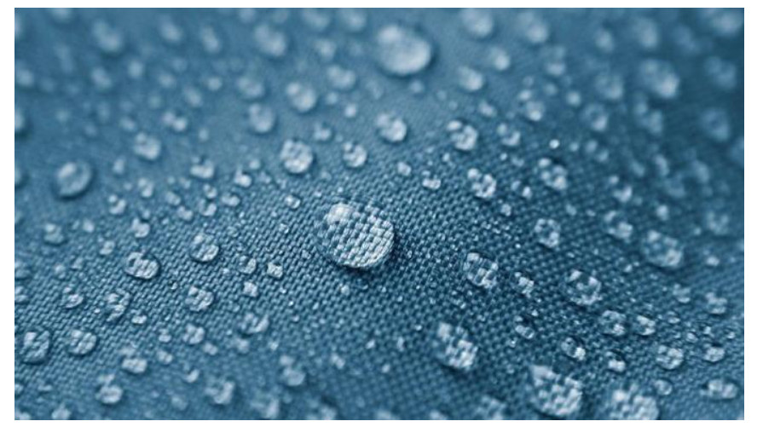
Отталкивающий воду
Водоотталкивающий

Slide 12
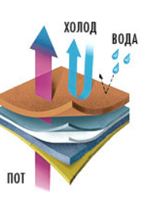
Устойчивый к влаге
Влагостойкий = водостойкий
Влагоустойчивый = водоустойчивый

Slide 13
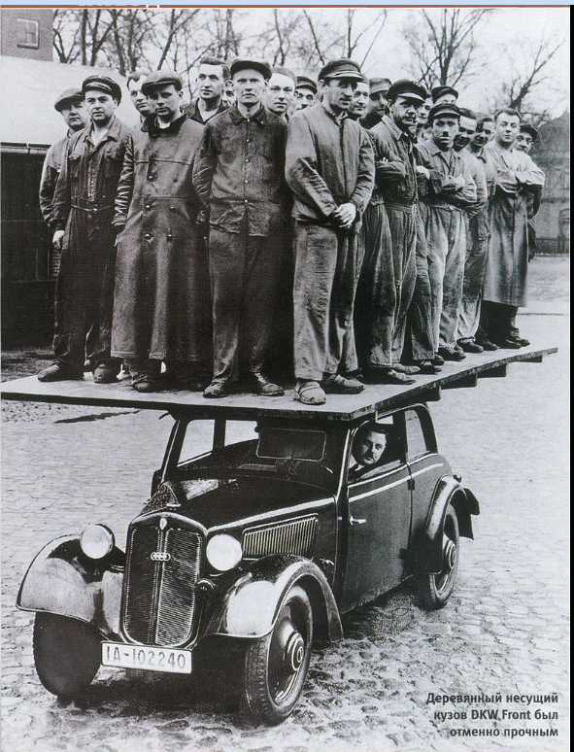
Сохраняющий свою форму при внешних воздействиях
Прочность – не ломается
Твёрдость

Slide 14
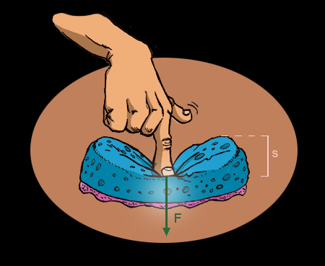
Способный восстанавливать свою форму
упругость

Slide 15

Легко ломающийся, разрушающийся при внешних воздействиях

Slide 16
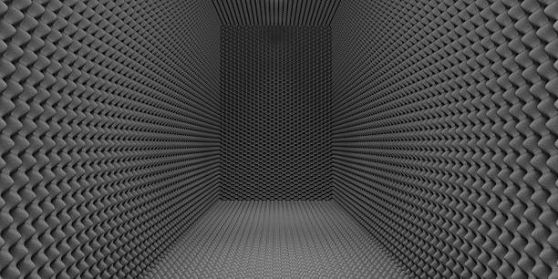
Не пропускающий звук
звуконепроницаемость

Slide 17
Такой, который можно использовать долго без повреждения
Повреждать – повредить – повреждение
Вредить – вред
Надёжность

Slide 18
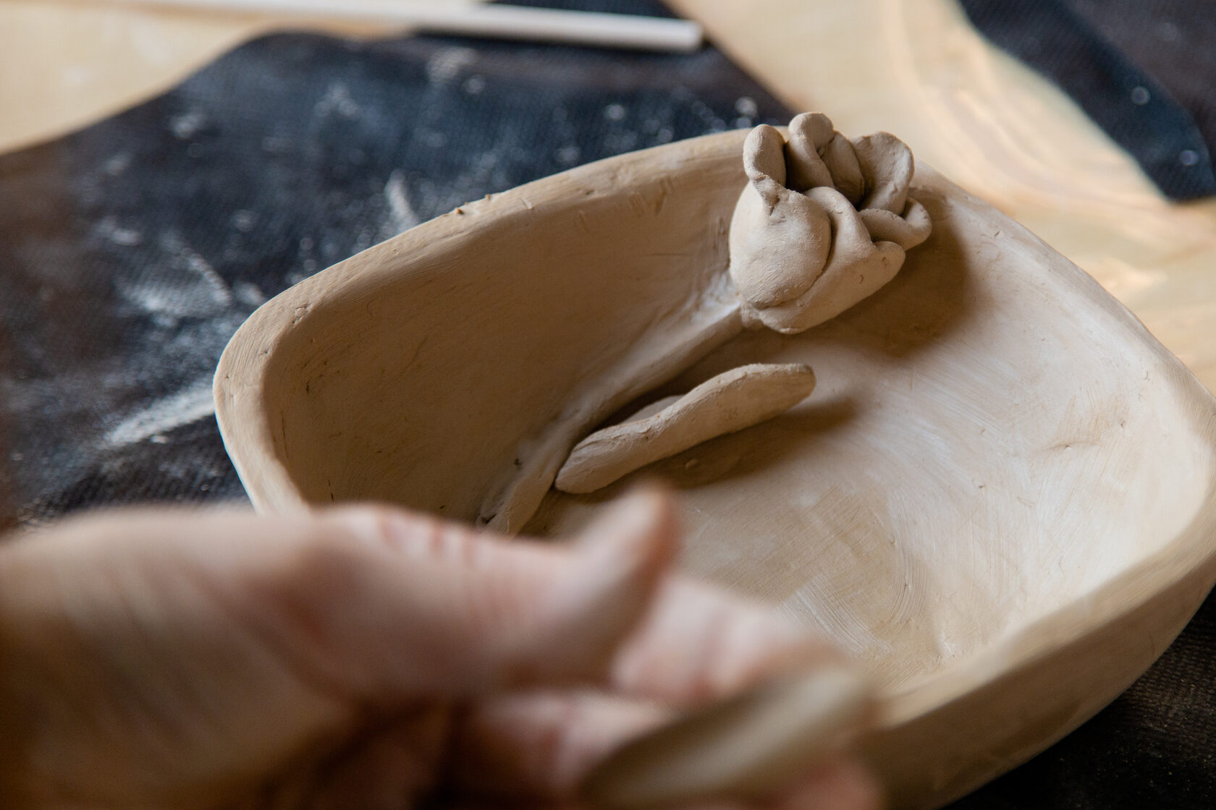
Легко принимающий форму
пластичность
гибкость

